Slide 1
强化学习
上海交通大学
SJTU AI大课
2025年10月28日星期二
PPT贡献：温颖

Slide 2
目录
一、什么是强化学习
二、强化学习的基本要素
三、强化学习的任务类型
四、解决强化学习问题
五、深度强化学习

Slide 3
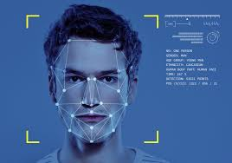
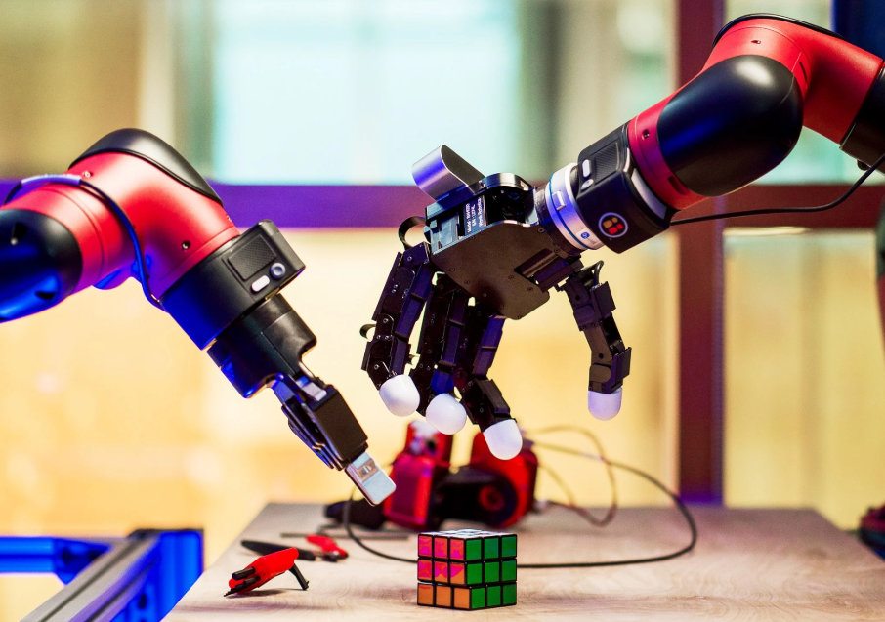
两种人工智能任务类型
预测型任务
根据数据预测所需输出（有监督学习）
生成数据实例（无监督学习）
决策型任务
在动态环境中采取动作（强化学习）
转变到新的状态
获得即时奖励
随着时间的推移最大化累计奖励
在交互过程中不断进行试错学习

Slide 4
从函数映射角度看机器学习不同范式
机器学习任务很多时候可以看作学习一个函数映射，但在可用经验、目标函数和具体学习算法方面各不相同。
Y: 类别
X: 样本特征
Y: 聚类标签
X: 样本特征
分类
聚类
监督学习
非监督学习
Y: 连续变量
X:样本特征
异常
检测
Y: 异常点
X: 样本特征
回归
Y: 样本特征
X: 类别
生成式模型
强化学习/
决策任务
Y: 动作
X: 状态特征

Slide 5

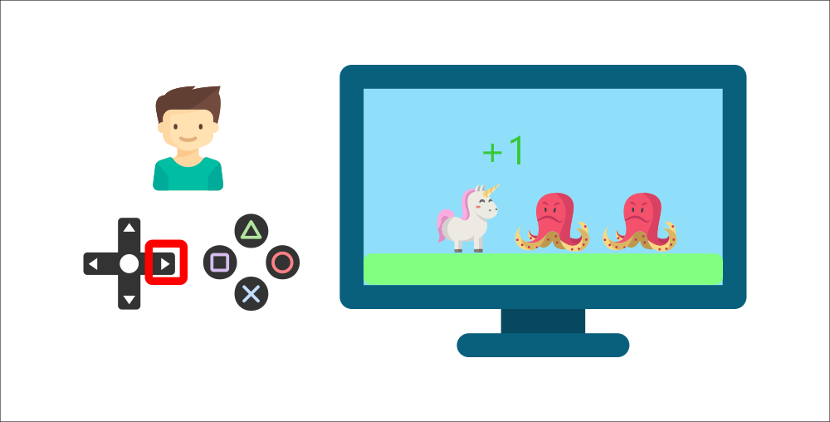
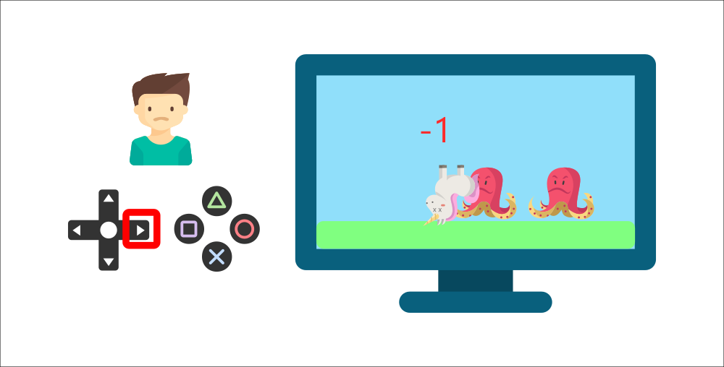
什么是强化学习
强化学习背后的理念是，智能体通过与环境交互（通过反复试验）并从环境中学习，并获得奖励（负面或正面）作为执行动作的反馈。这种从与环境交互中学习的灵感来源于我们的自然经验。
想象一下我们正面对一个从未玩过的电子游戏。
按下右键，获得硬币，奖励+1
再按下右键，遇到敌人，奖励-1
通过反复试验与周围环境互动，我们会明白这个游戏需要在环境中获取硬币，同时避开敌人。这一过程没有任何按键上的指引或监督。

Slide 6
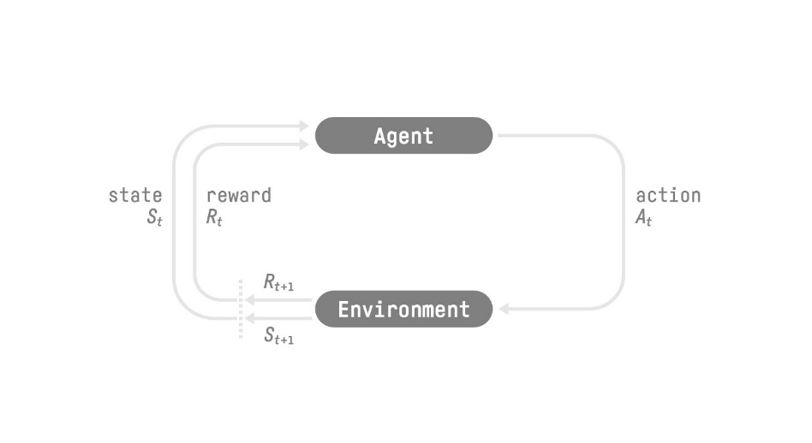
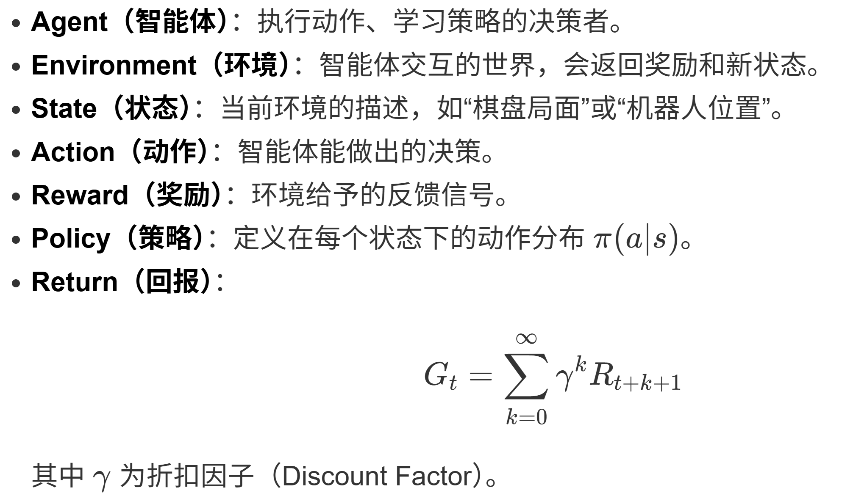
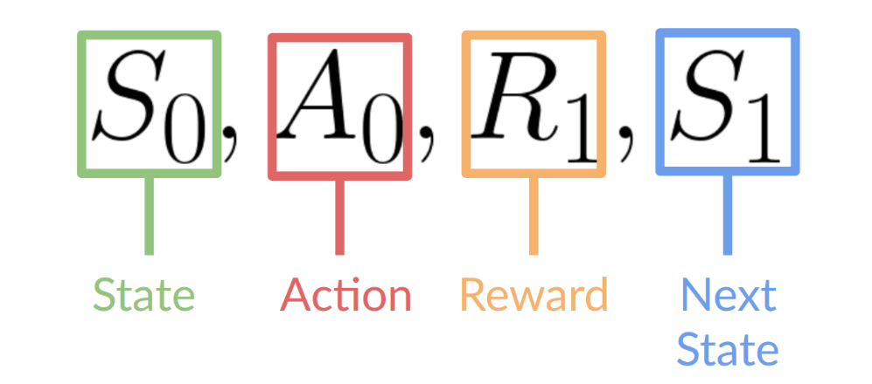
什么是强化学习
强化学习是一种解决控制任务（或称为决策问题）的框架，智能体从环境中获得奖励（正面或负面）作为反馈信号，通过与环境反复交互试错来学习。
强化学习的基本要素：智能体、环境、以及一个由状态、动作、奖励和下一状态组成的循环。
智能体
环境
状态
动作
奖励
下一状态

Slide 7
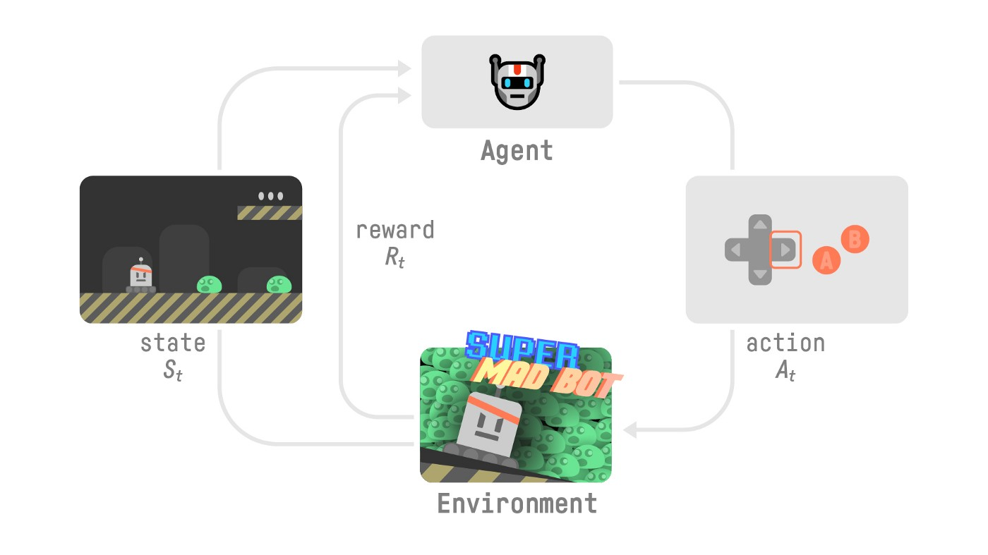
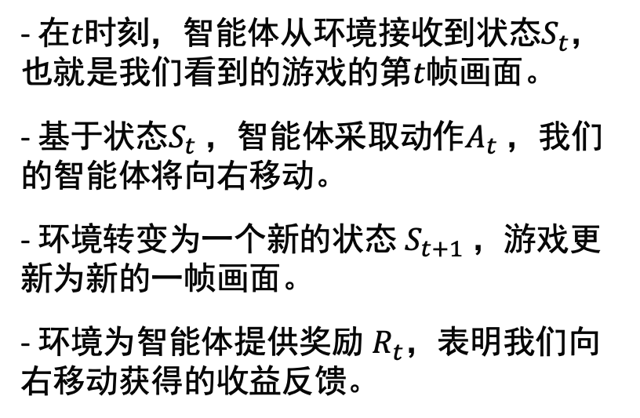
什么是强化学习
直观理解：考虑一个智能体在学习玩一款游戏：
- 在$t$时刻，智能体从环境接收到状态$S_{t}$，也就是我们看到的游戏的第$t$帧画面。
- 基于状态$S_{t}$​，智能体采取动作$A_{t}$​，我们的智能体将向右移动。
- 环境转变为一个新的状态 $S_{t+1}$​​，游戏更新为新的一帧画面。
- 环境为智能体提供奖励 $R_{t}$，表明我们向右移动获得的收益反馈。

Slide 8
目录
一、什么是强化学习
二、强化学习的基本要素
三、强化学习的任务类型
四、解决强化学习问题
五、深度强化学习

Slide 9
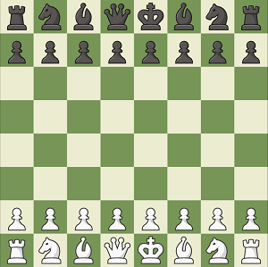
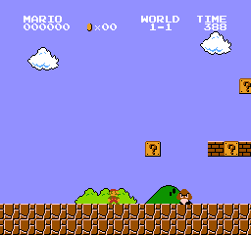
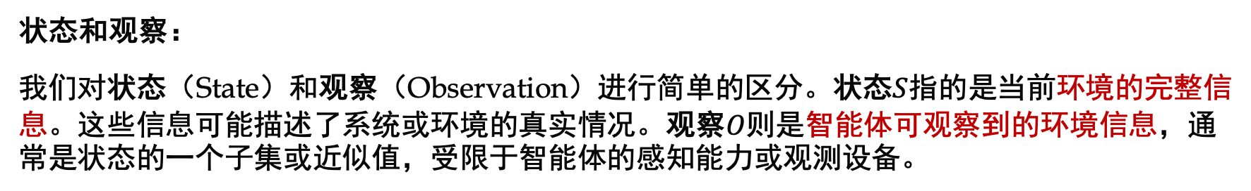
强化学习的基本要素
状态和观察：
我们对状态（State）和观察（Observation）进行简单的区分。状态$S$指的是当前环境的完整信息。这些信息可能描述了系统或环境的真实情况。观察$O$则是智能体可观察到的环境信息，通常是状态的一个子集或近似值，受限于智能体的感知能力或观测设备。
在国际象棋游戏中，我们能够获取整个棋盘的完整信息，因此智能体观察到的环境信息和环境的状态是一致的。这样的环境是完全可观测的（Fully Observed）环境。
在《超级马里奥》中，我们只能看到靠近玩家的部分关卡内容，因此智能体从环境中接收到的观察是不完整的。这样的环境是部分可观测的（Partially Observed）环境。

Slide 10
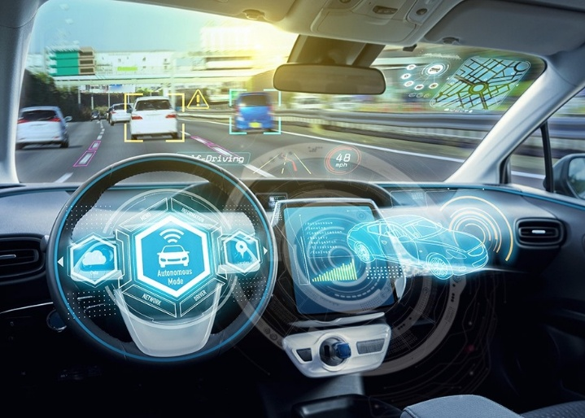
强化学习的基本要素
动作空间：
动作空间（Action Space）是指在给定环境中智能体所有可能动作的集合，有离散动作空间和连续动作空间两类。
国际象棋和《超级马里奥》游戏的动作空间都是离散的。在这类环境中，智能体可行的动作是有限的。
自动驾驶任务的动作空间是连续的。在这类环境中智能体可行的动作是无限的。

Slide 11
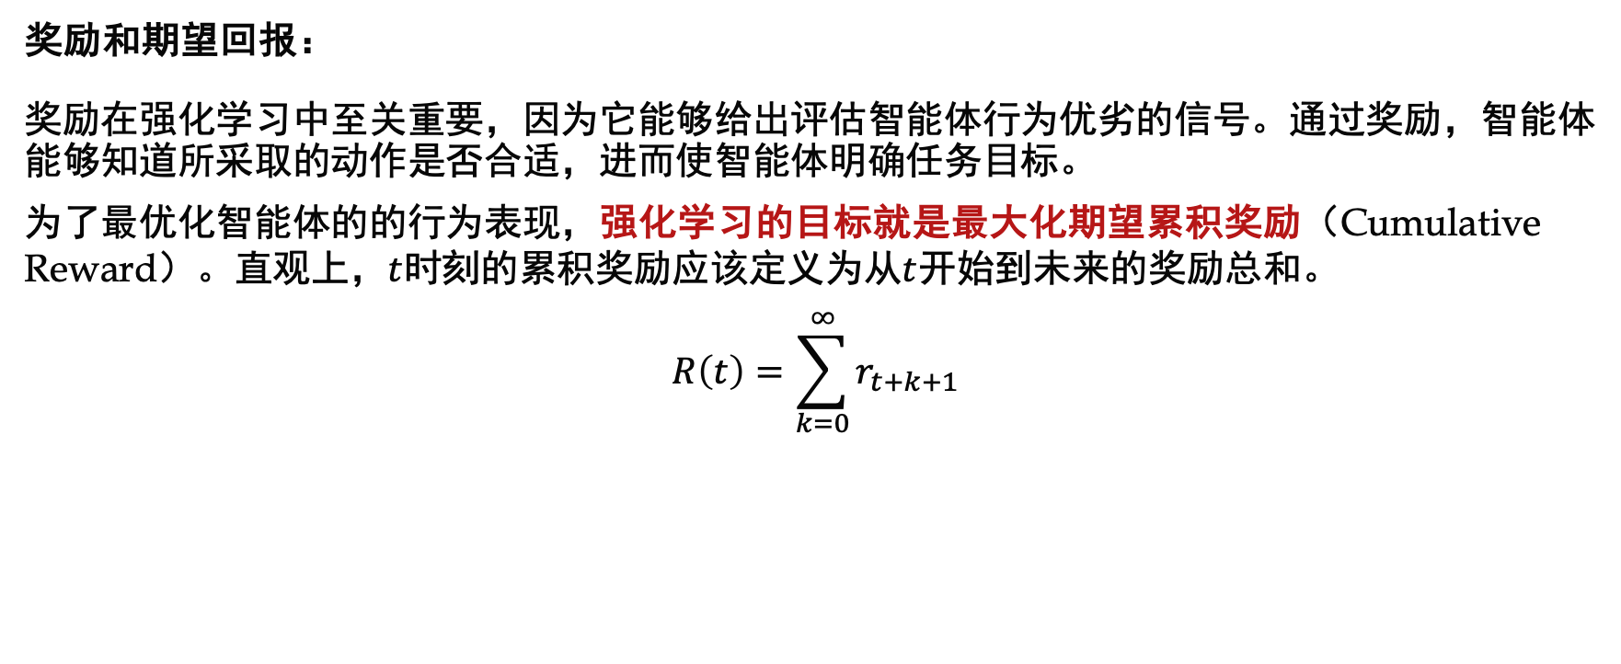
强化学习的基本要素
奖励和期望回报：
奖励在强化学习中至关重要，因为它能够给出评估智能体行为优劣的信号。通过奖励，智能体能够知道所采取的动作是否合适，进而使智能体明确任务目标。
为了最优化智能体的的行为表现，强化学习的目标就是最大化期望累积奖励（Cumulative Reward）。直观上，$t$时刻的累积奖励应该定义为从$t$开始到未来的奖励总和。
$$R\left(t\right)=\sum_{k=0}^{∞}{r_{t+k+1}}$$

Slide 12
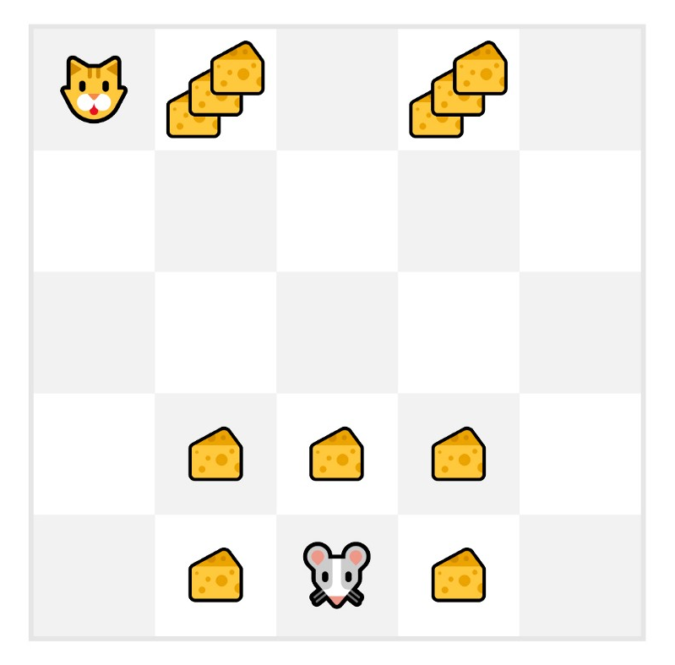
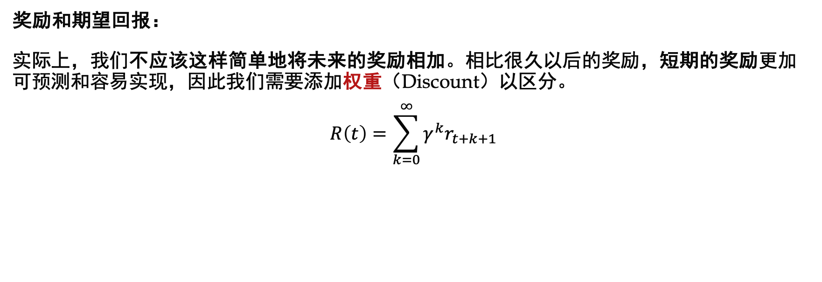
强化学习的基本要素
奖励和期望回报：
实际上，我们不应该这样简单地将未来的奖励相加。相比很久以后的奖励，短期的奖励更加可预测和容易实现，因此我们需要添加权重（Discount）以区分。
$$R\left(t\right)=\sum_{k=0}^{∞}{γ^{k}r_{t+k+1}}$$
左图中，我们控制的智能体是下方的小老鼠，对手是左上角的猫，它们每个时间步只能移动一格。老鼠的目标是在被猫吃掉之前尽可能多地吃到奶酪。从图中可以看到，吃到离我们较近的奶酪的可能性要比吃到离猫较近的奶酪的可能性更大。因此，即便远处的奖励（奶酪）更大，它的价值也会被更多地折扣，因为我们不能确定自己真的能吃到它。

Slide 13
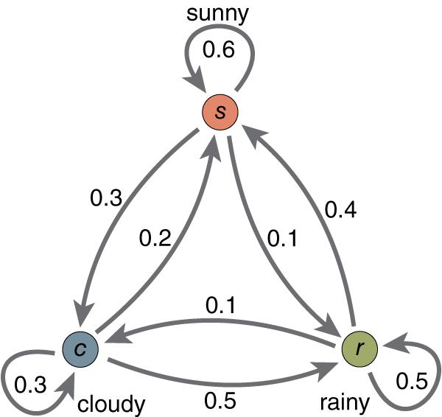


强化学习的基本要素
马尔可夫过程与马尔可夫性：
强化学习过程是一个马尔可夫决策过程（Markov Decision Process, MDP），提供了一套为在结果部分随机、部分在决策者的控制下的决策过程建模的数学框架
马尔可夫决策过程遵循马尔可夫性（Markov Property），即随机过程未来状态的概率分布仅依赖于当前状态，而与过去状态无关。这意味着我们的智能体只需要当前状态来决定采取什么行动，而无需考虑之前的历史。
$$ℙ[S_{t+1}|S_{t}]=ℙ[S_{t+1}|S_{1},…,S_{t}]$$
$ℙ\left[S_{t+1} | S_{t},At\right]=ℙ[S_{t+1}|S_{t},A_{t},S_{t−1},A_{t−1}, ⋯$]

Slide 14
目录
一、什么是强化学习
二、强化学习的基本要素
三、强化学习的任务类型
四、解决强化学习问题
五、深度强化学习

Slide 15

强化学习的任务类型
强化学习的两种任务类型：
情节型任务（Episodic task）：在这种任务中，我们有一个起点和一个终点（即一个终止状态）。这就形成了一个情节：由状态、动作、奖励以及新的状态组成的有限序列。例如，在《超级马里奥》游戏中，一个情节从开启一个关卡开始，以被击败或到达关卡终点为结束。
连续型任务（Continuing task）：这种任务没有终止状态，智能体必须持续与环境交互并学习如何选择最优的动作。例如执行自动化股票交易的任务。

Slide 16
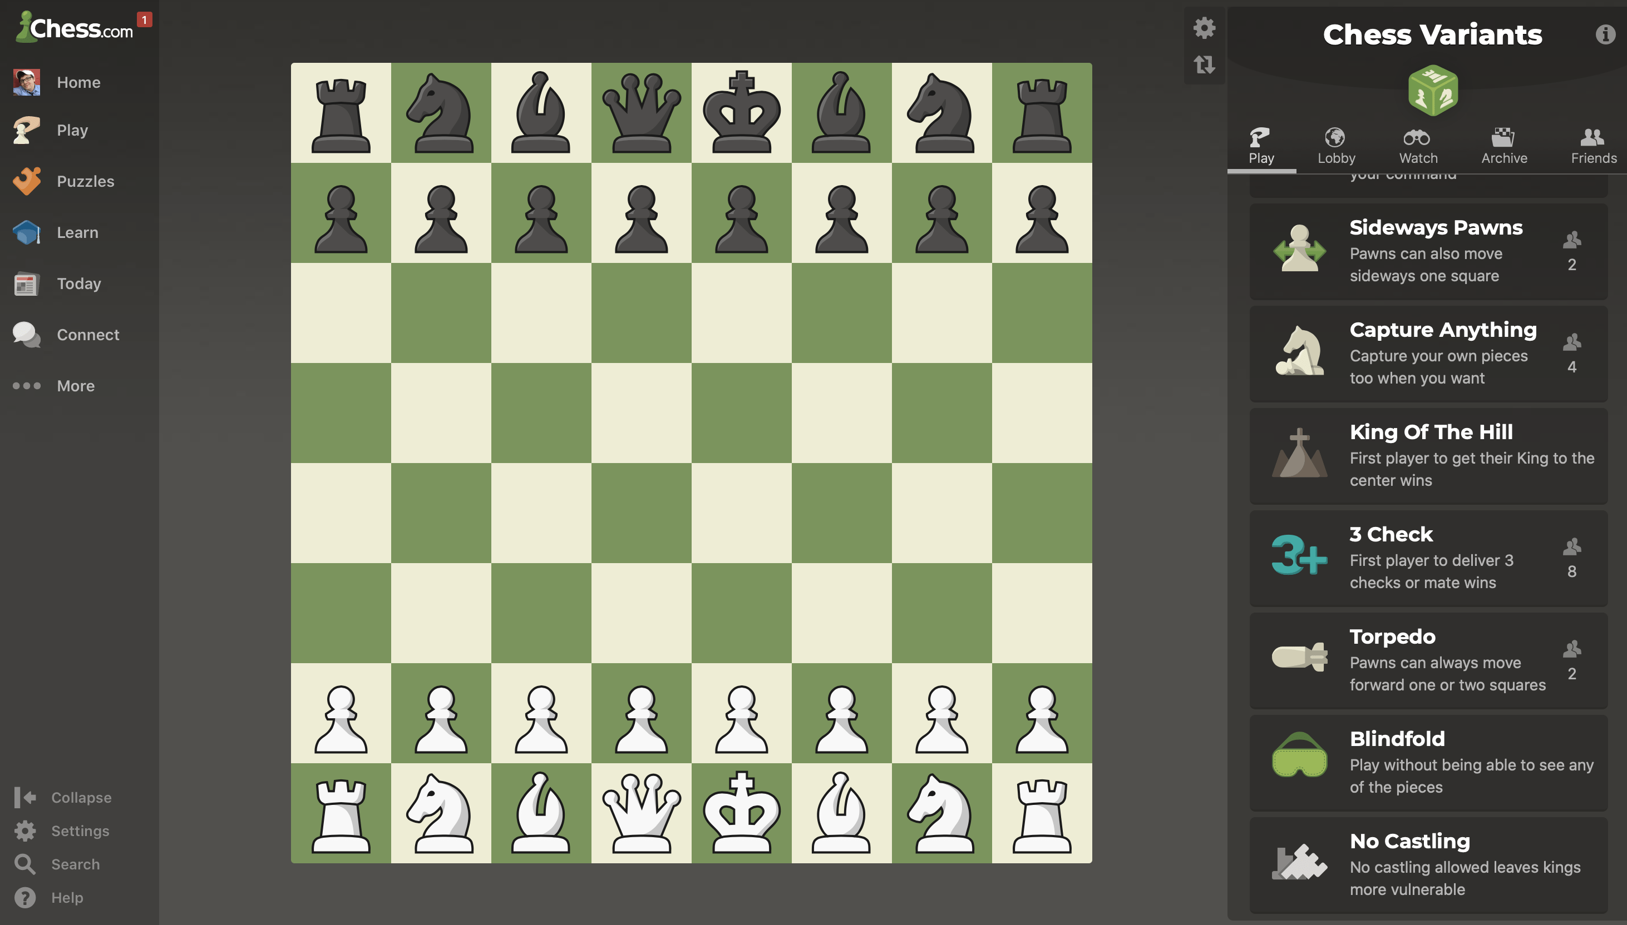
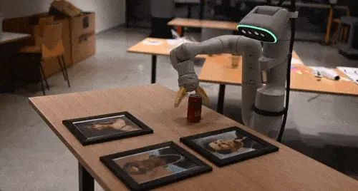
强化学习的任务类型
情节型任务：明确的任务目标、具有起点和终点
机械臂抓取任务
国际象棋游戏：明确的规则、获胜目标、开局与终局状态
关卡制游戏：《超级马里奥兄弟》

Slide 17
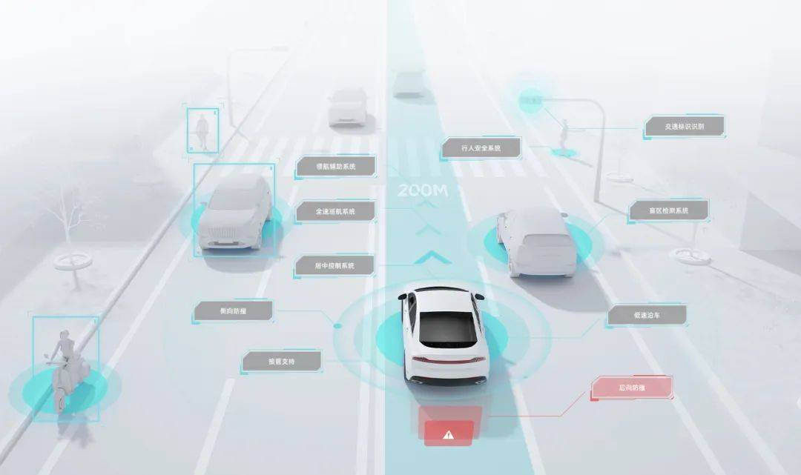
强化学习的任务类型
连续型任务：开放任务，没有终点，不断学习
《Minecraft》游戏：开放世界，没有特定任务，没有终点
股票交易：不断运行，没有终止状态
自动驾驶：开放未知场景，根据场景切换任务，动态决策

Slide 18
目录
一、什么是强化学习
二、强化学习的基本要素
三、强化学习的任务类型
四、解决强化学习问题
五、深度强化学习

Slide 19
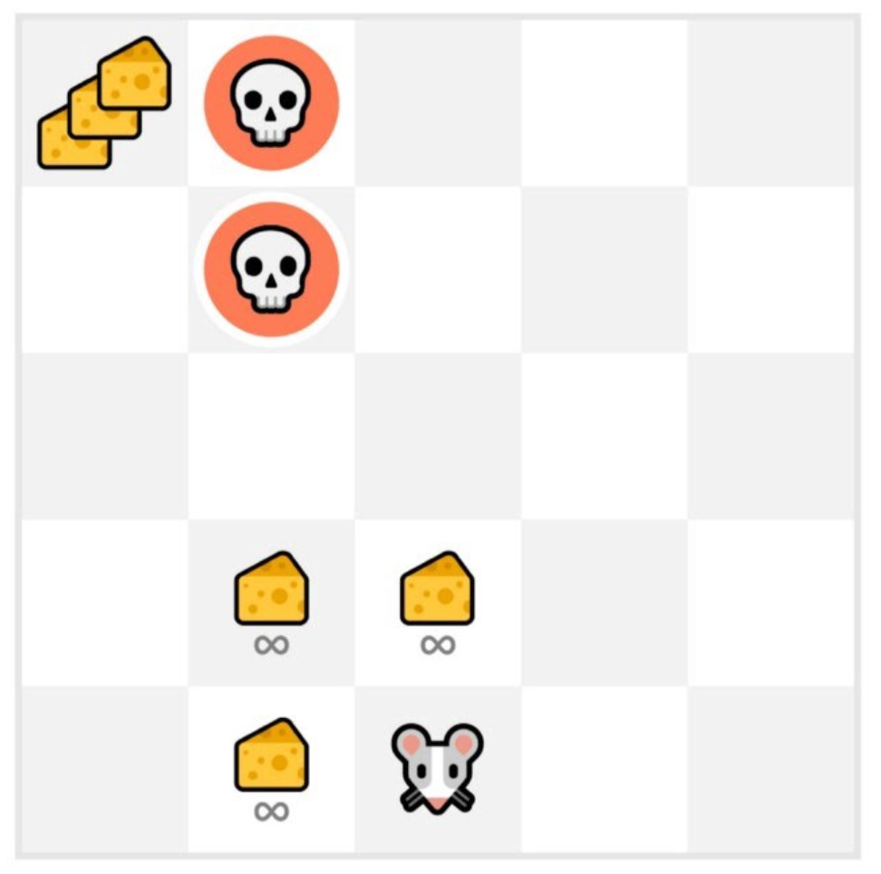
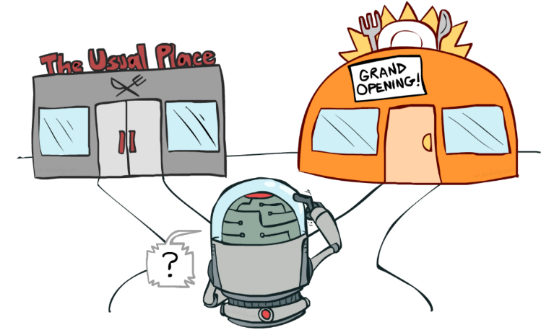
解决强化学习问题
强化学习的关键问题——探索与利用的平衡：
探索（Exploration） ：通过尝试随机动作来探索环境，从而获取更多关于环境的信息。
利用（Exploitation）：利用已知的信息来最大化奖励。
在强化学习中，探索和利用的平衡是一个关键问题。探索的缺乏可能导致智能体遗漏环境的关键信息，无法给出最优的决策，而利用的缺乏则背离了最大化期望累计奖励的目标。
智能体控制的小老鼠周围有无限数量的小奶酪（每次获得一个），但在左上角有一个奶酪堆（一次性获得1000个）。小老鼠通过一步行动就能拿到附近的小奶酪，如果此时我们只利用这一信息不断取奶酪，就会遗漏左上角的巨大奖励。
选择餐厅：是每天都去同一家已知的还不错的餐厅（利用），还是尝试从未去过的餐厅（探索）？

Slide 20
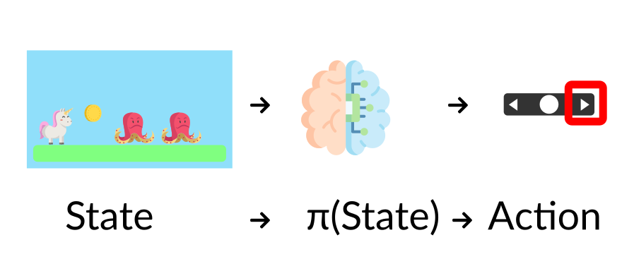
解决强化学习问题
如何训练强化学习策略？构建一个能够最大化期望累积奖励的智能体。
策略是智能体的大脑，它的作用是告诉智能体在特定状态下应该采取什么行动。我们的目标是找到最优策略 π*， 当智能体按照该最优策略行动时，智能体能够最大化期望累积奖励。我们通过迭代训练来寻找这个π*。
两类训练方法：
基于策略的方法：直接地教导智能体学习在给定状态下应该采取什么行动
基于价值的方法：间接地，教导代理学习哪种状态更有价值，从而使智能体采取能够到达更有 价值的状态的行动。

Slide 21
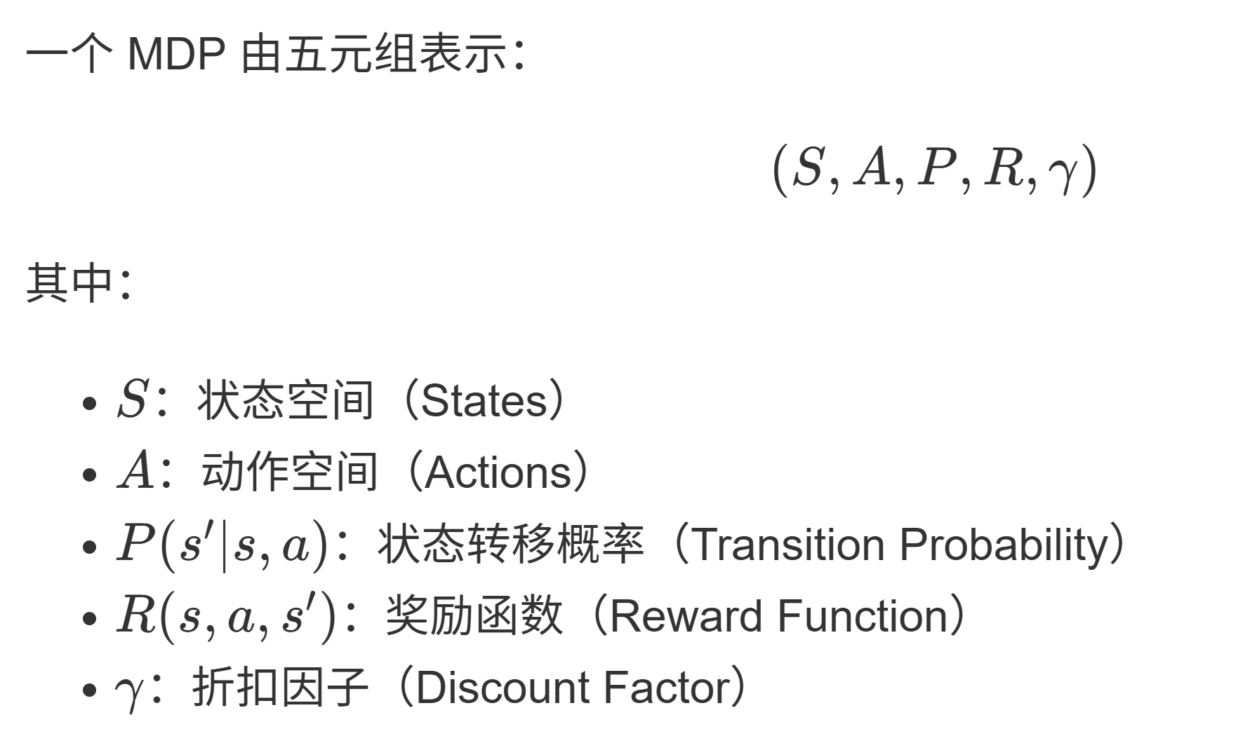
马尔可夫决策过程 (Markov Decision Process, MDP)
强化学习问题通常被形式化为一个 马尔可夫决策过程（MDP）。

Slide 22
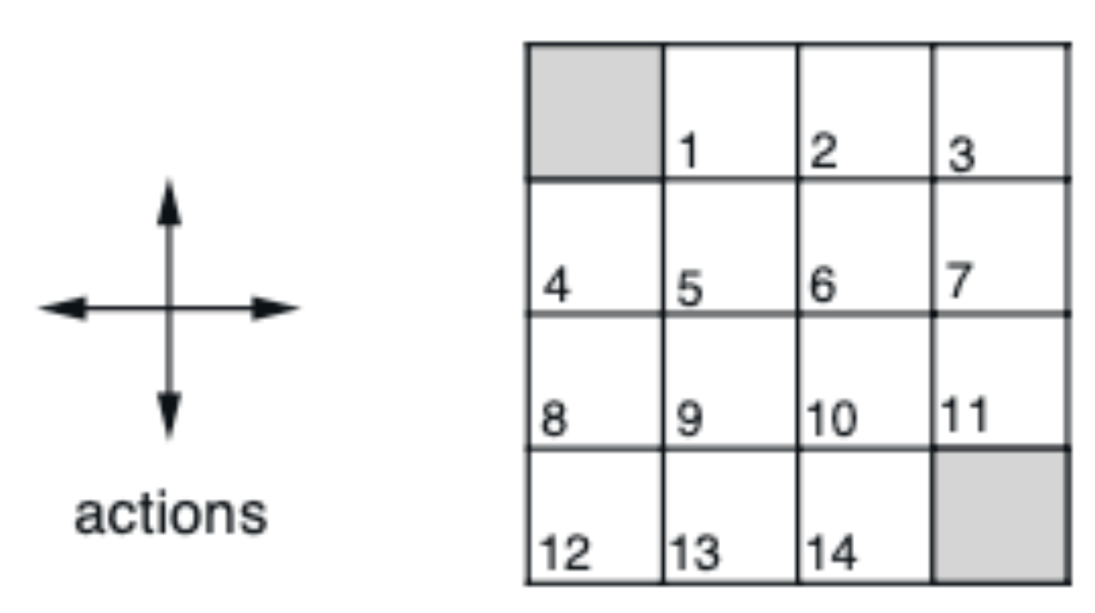
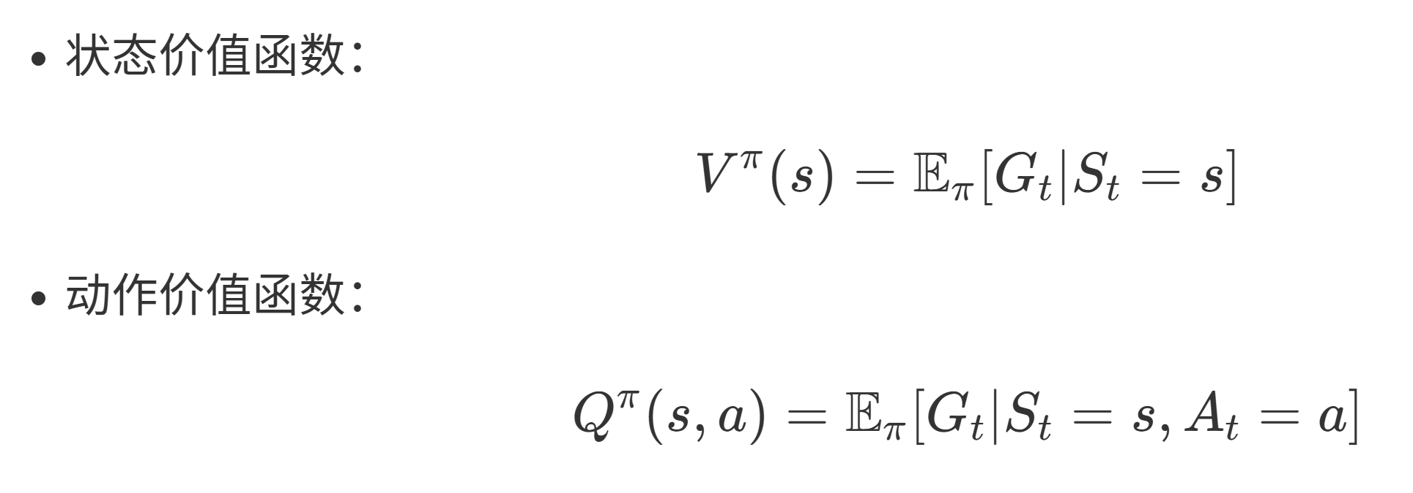
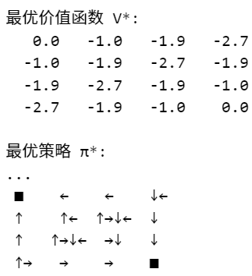
价值函数（Value Function）

Slide 23
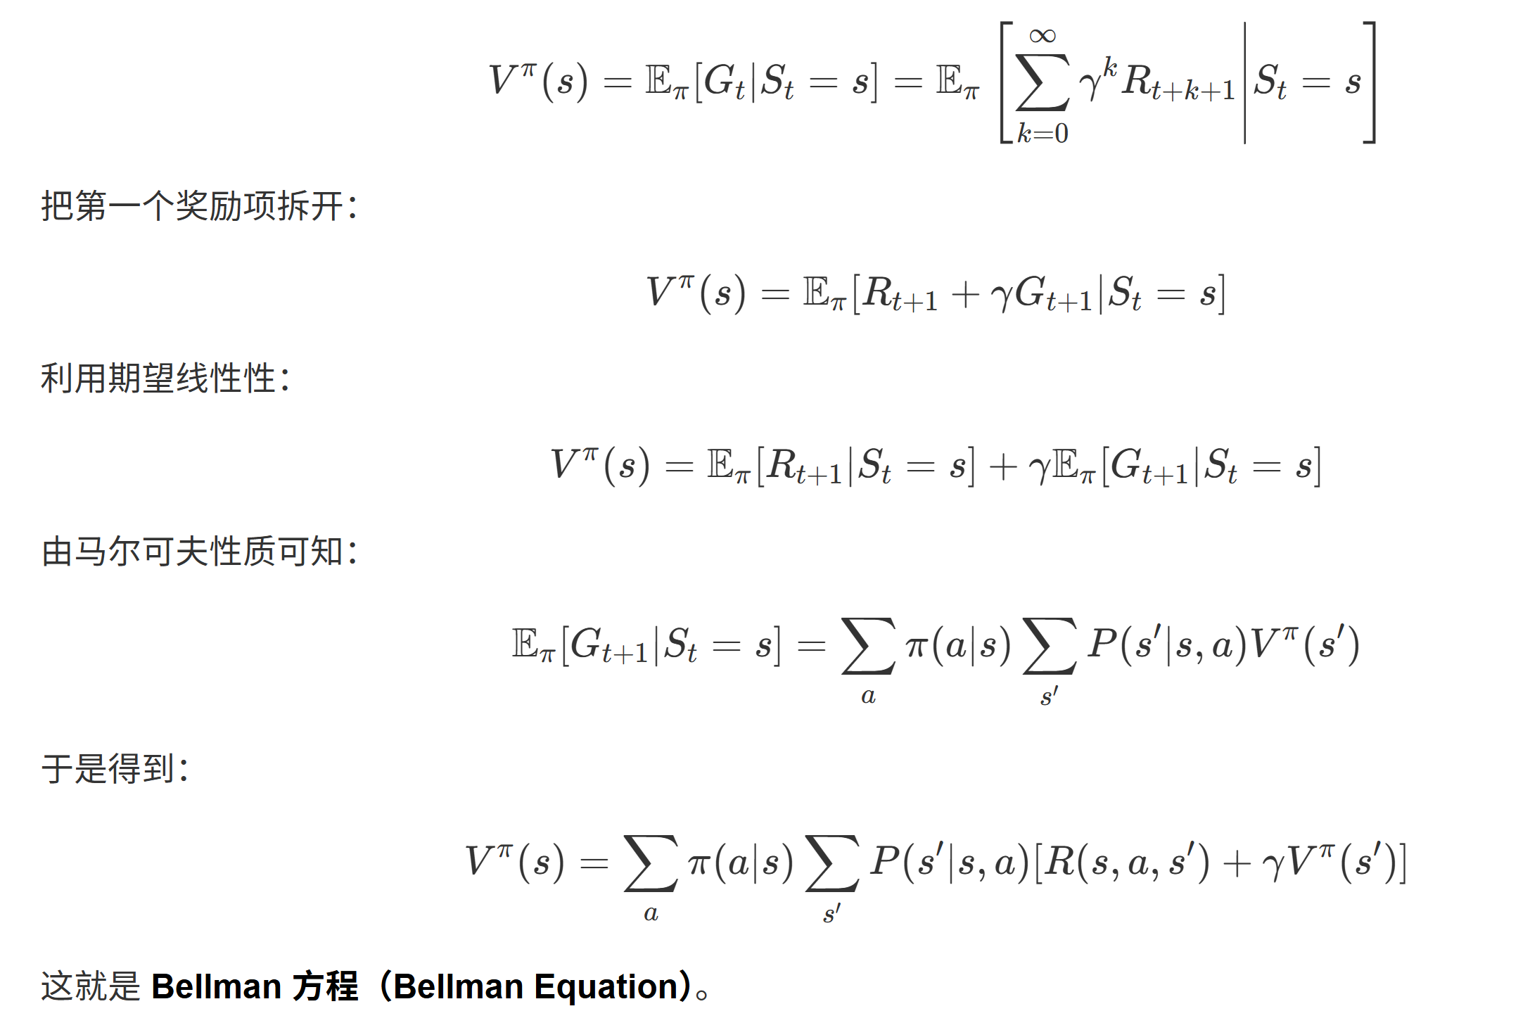
Bellman 方程

Slide 24
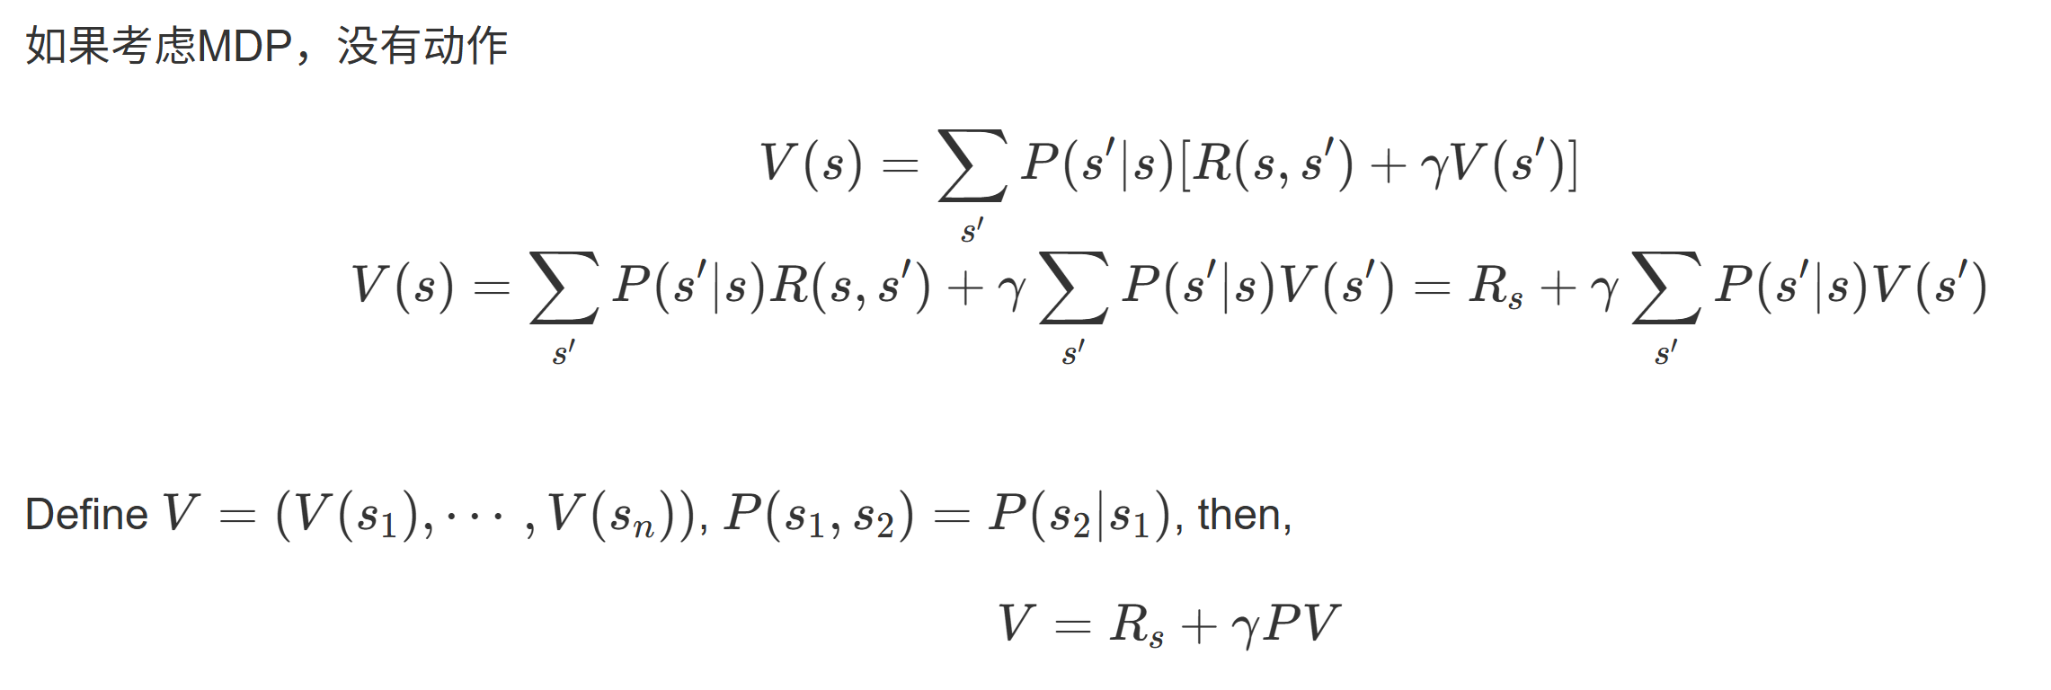
Bellman 方程

Slide 25
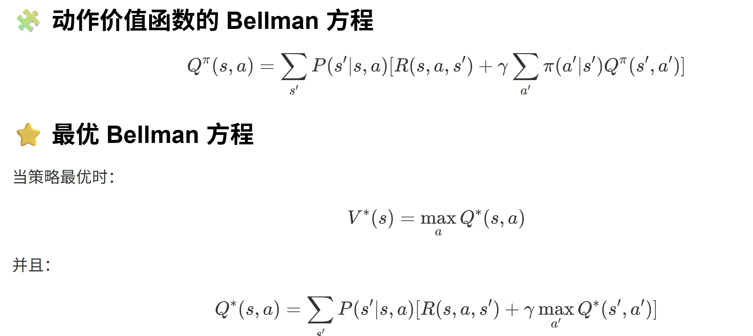
Bellman 方程

Slide 26
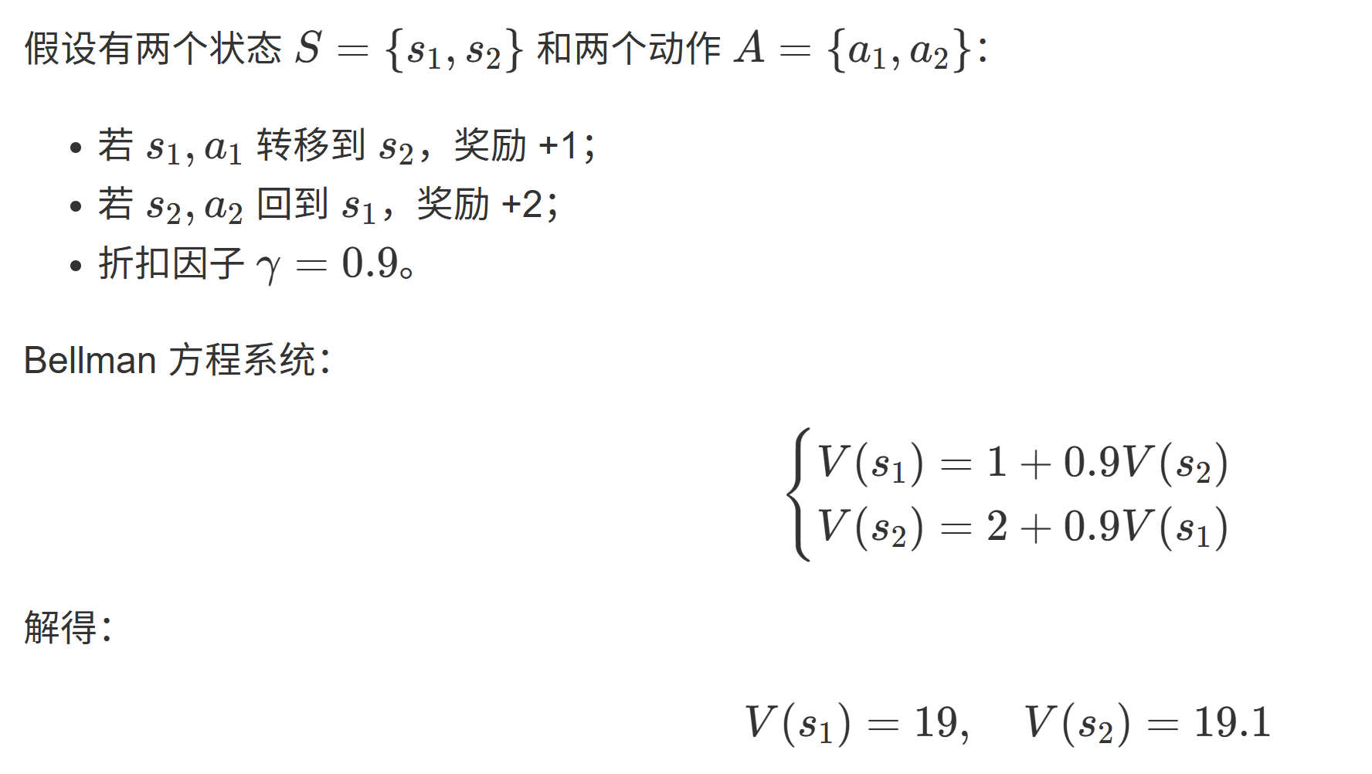
小型 MDP 推导

Slide 27
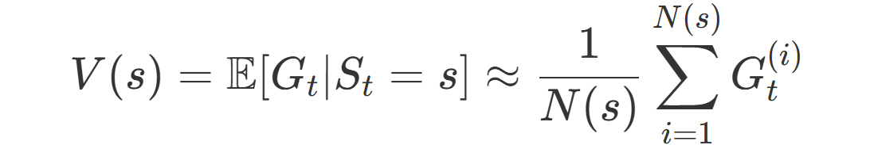
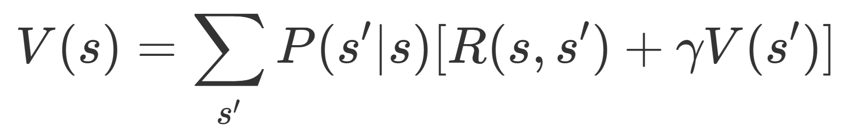
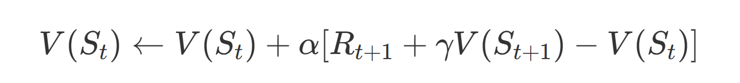
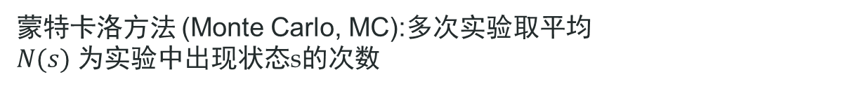
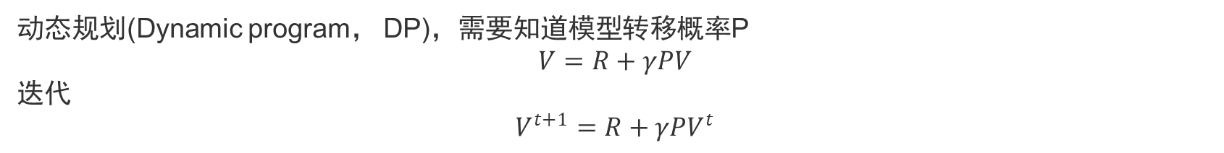
求解 RL问题
动态规划(Dynamic program， DP)，需要知道模型转移概率P
$$V=R+γPV$$
迭代
$$V^{t+1}=R+γPV^{t}$$
蒙特卡洛方法 (Monte Carlo, MC):多次实验取平均
$N(s)$ 为实验中出现状态s的次数
时序差分 (Temporal-Difference, TD) 学习:
TD 结合了 MC（但只做一步） 的采样 和 DP 的 思想
期望意义下：
$$V\left(s\right)=E_{s′}[R\left(s,s^{′}\right)+γV(s^{′})]$$
$$Loss=E_{s′}{\left[R\left(s,s^{′}\right)+γV\left(s^{′}\right)−V\left(s\right)\right]}^{2}$$
SGD with Batch size=1

Slide 28
Bellman 方程

Slide 29
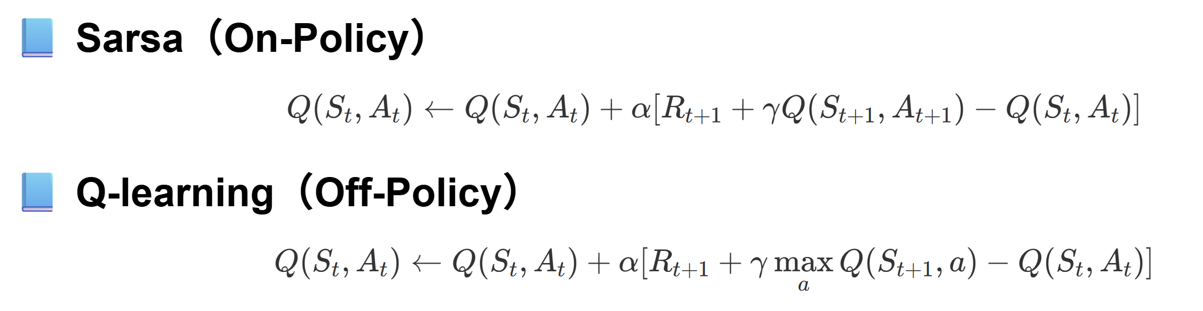
Bellman 方程
Sarsa 与 Q-learning
On-policy: 采样和要更新的分布相同
Off-policy: 采样和要更新的分布不相同

Slide 30
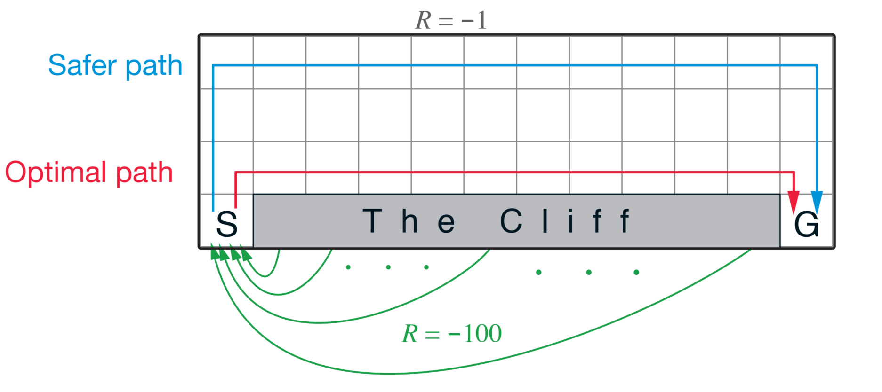
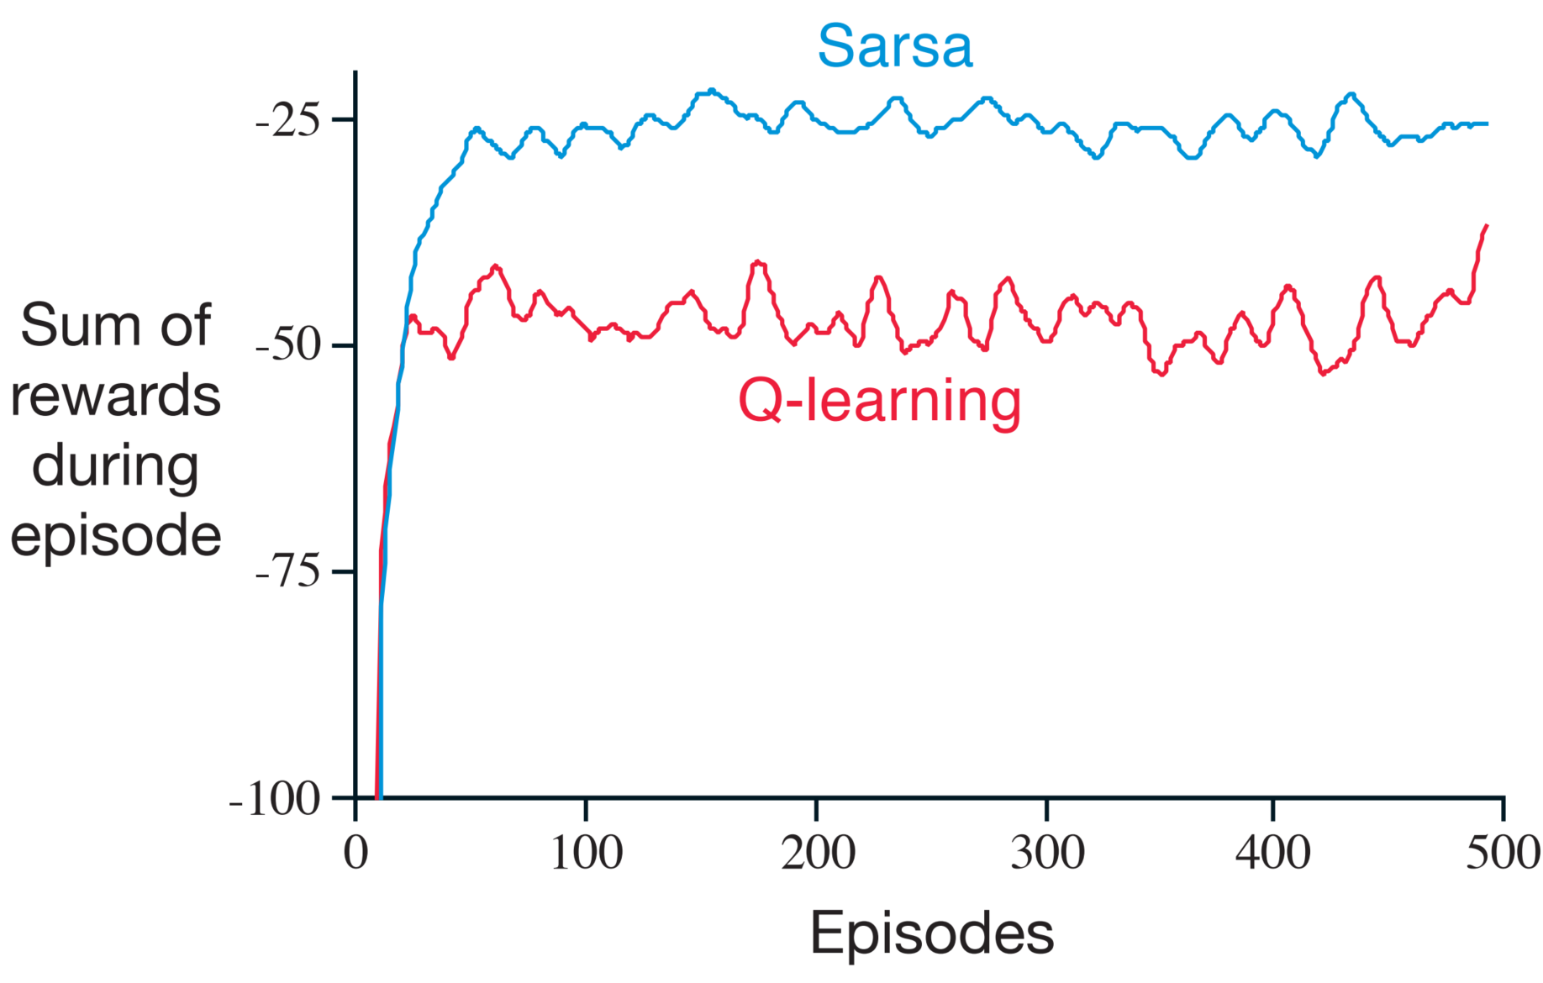
求解 RL问题
Sarsa 与 Q-learning
On-policy: 采样和要更新的分布相同
Off-policy: 采样和要更新的分布不相同
Sarsa 会学到一个安全但慢的策略；
Q-learning 会学到一个高风险但最优的策略
《强化学习》Sutton

Slide 31
目录
一、什么是强化学习
二、强化学习的基本要素
三、强化学习的任务类型
四、解决强化学习问题
五、深度强化学习

Slide 32
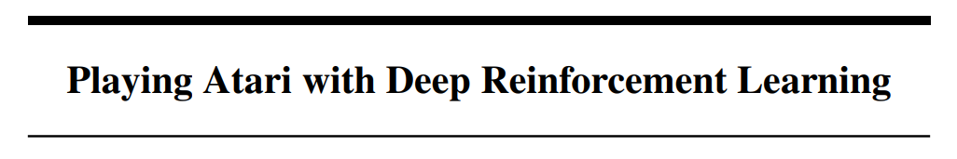
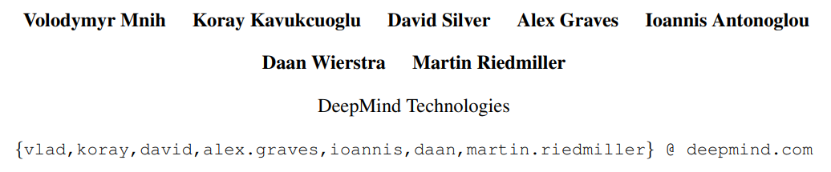
深度强化学习的崛起
2012年AlexNet在ImageNet比赛中大幅度领先对手获得冠军
2013年12月，第一篇深度强化学习论文出自NIPS 2013 Reinforcement Learning Workshop

Slide 33
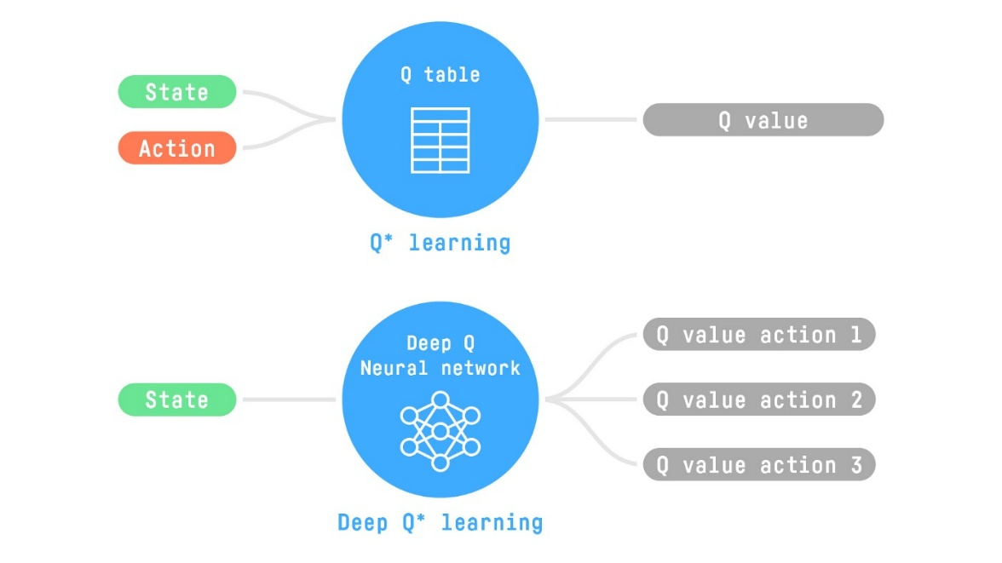
深度强化学习
深度强化学习引入深度神经网络来解决强化学习问题。
例如，Q-Learning是经典的基于价值的算法，通过学习（状态，动作）所对应的价值表来训练强化学习智能体。深度Q-Learning（DQN）则使用深度神经网络替代表格来拟合Q值。
深度强化学习通过深度神经网络的表征能力，能够自动处理高维状态空间和复杂特征提取，解决了传统强化学习在面对复杂场景时的维度灾难等难题。
Q-Learning 算法
DQN 算法

Slide 34
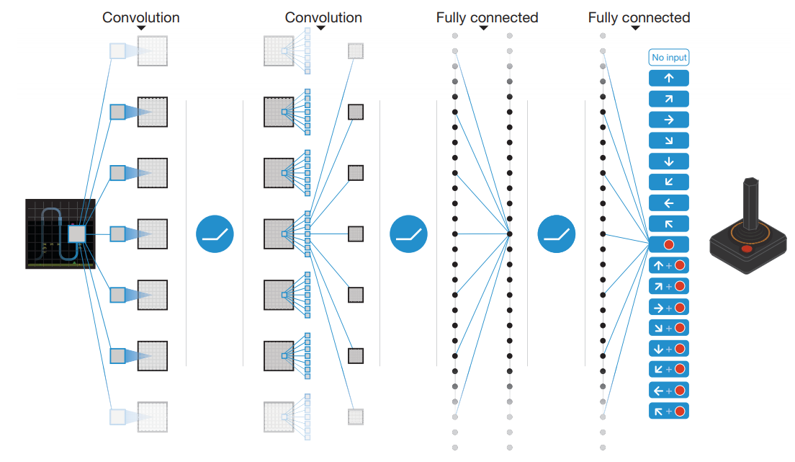
深度强化学习
深度强化学习
利用深度神经网络进行价值函数和策略近似
从而使强化学习算法能够以端到端的方式解决复杂问题
Q函数的参数通过神经网络反向传播学习

Slide 35
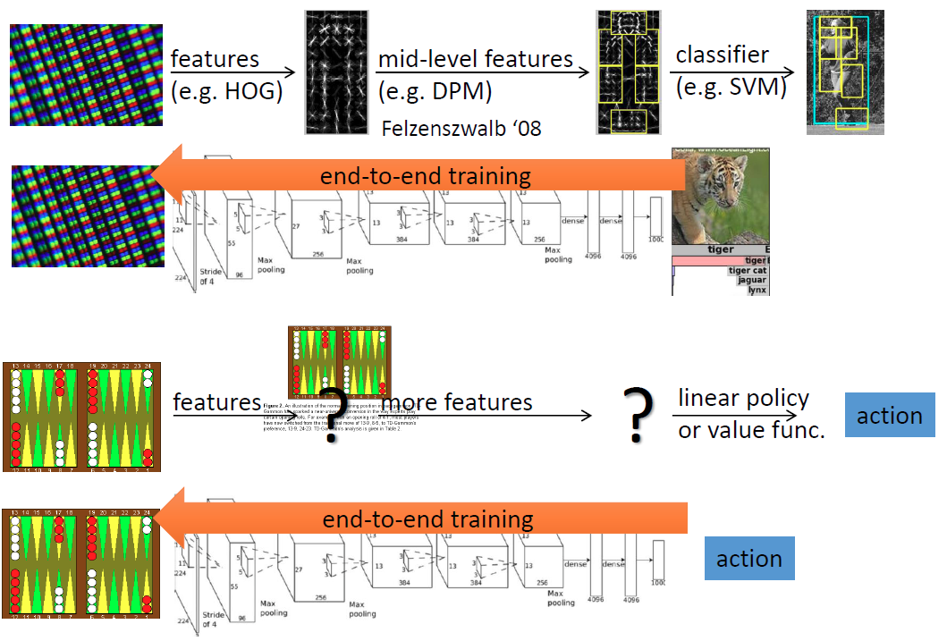
端到端强化学习
标准（传统）
计算机视觉
深度学习
标准（传统）
强化学习
深度强化学习
深度强化学习使强化学习算法能够以端到端的方式解决复杂问题
从一项实验室学术技术变成可以产生GDP的实际技术

Slide 36

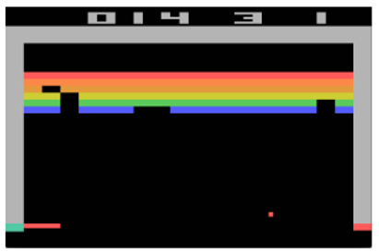
深度强化学习带来的关键变化
输出：动作
将深度学习（DL）和强化学习（RL）结合在一起会发生什么？
价值函数和策略变成了深度神经网络
相当高维的参数空间
难以稳定地训练
容易过拟合
需要大量的数据
需要高性能计算
CPU（用于收集经验数据）和GPU（用于训练神经网络）之间的平衡
…
这些新的问题促进着深度强化学习算法的创新
动作价值
多层全连接
网络
多层卷积
网络
输入：直接观察

Slide 37
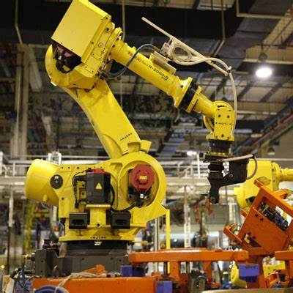
强化学习的落地场景
无人驾驶
游戏AI
交通灯调度
网约车派单
组合优化
推荐搜索系统
数据中心节能优化
对话系统
机器人控制
路由选路
工业互联网场景
…

Slide 38
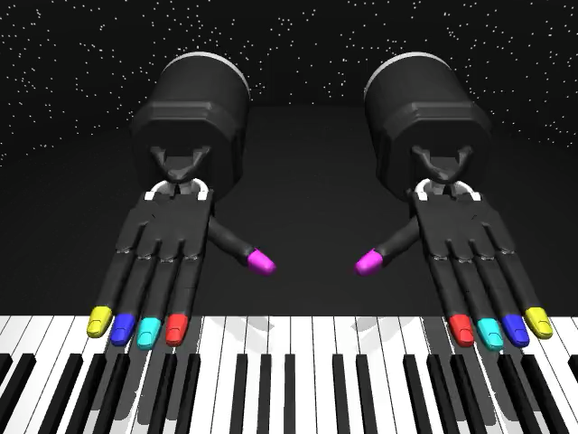
强化学习应用案例 - 控制灵巧手弹钢琴

Slide 39
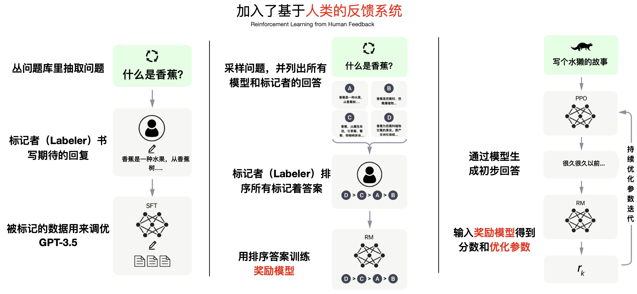
强化学习的在ChatGPT中的使用
Ouyang et al. Training language models to follow instructions with human feedback. 2022.
https://openai.com/research/instruction-following

Slide 40
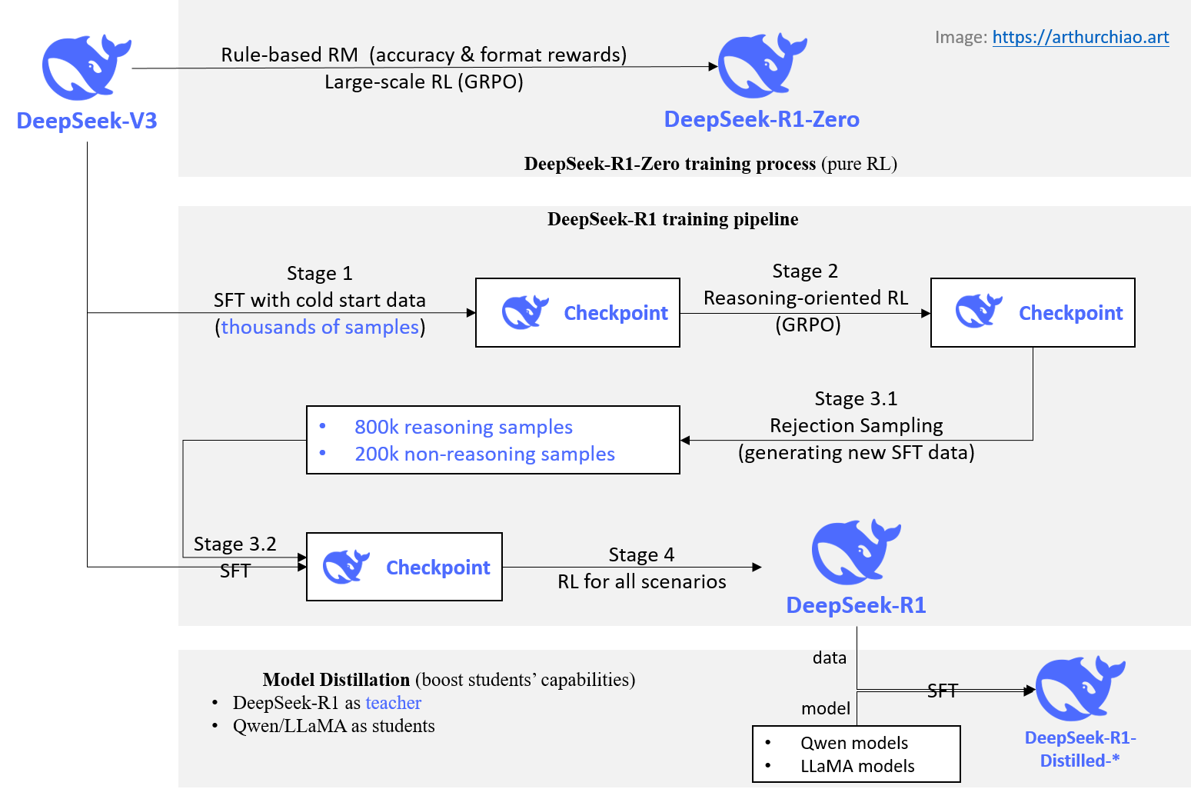
强化学习的在DeepSeek R1中的使用
DeepSeek-R1: Incentivizing Reasoning Capability in LLMs via Reinforcement Learning

Slide 41
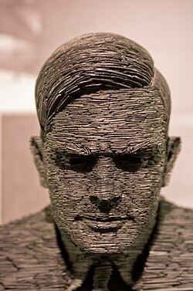

2025 图灵奖

Slide 42






深度强化学习的研究前沿
基于模拟模型的强化学习
模拟器的无比重要性
让强化学习算法更加高效
目标策动的层次化强化学习
长程任务的中间目标是桥梁的基石
模仿学习
无奖励信号下跟随专家做策略学习
多智能体强化学习
分散式、去中心化的人工智能
让强化学习算法易于落地
离线强化学习
训练过程中智能体不能和环境交互
强化学习决策大模型
探索以大的序列建模方式来完成序贯决策任务
一项革新技术

Slide 43
通过GridWorld深入理解强化学习的基本概念

